Slide 1


UBND QUẬN LONG BIÊN
TRƯỜNG MẦM NON HOA SỮA
LĨNH VỰC PHÁT TRIỂN THẨM MỸ
HOẠT ĐỘNG TẠO HÌNH
Đề tài: “Di màu làm mặt nước ”
Lứa tuổi : Nhà Trẻ D1: 24-36 tháng
NĂM HỌC: 2022-2023

Slide 2

HOẠT ĐỘNG ỔN ĐỊNH TỔ CHỨC
Cô và trẻ cùng hát bài : Cá vàng bơi

Slide 3
Cô trò chuyện về bài hát dẫn dắt vào bài

Slide 4
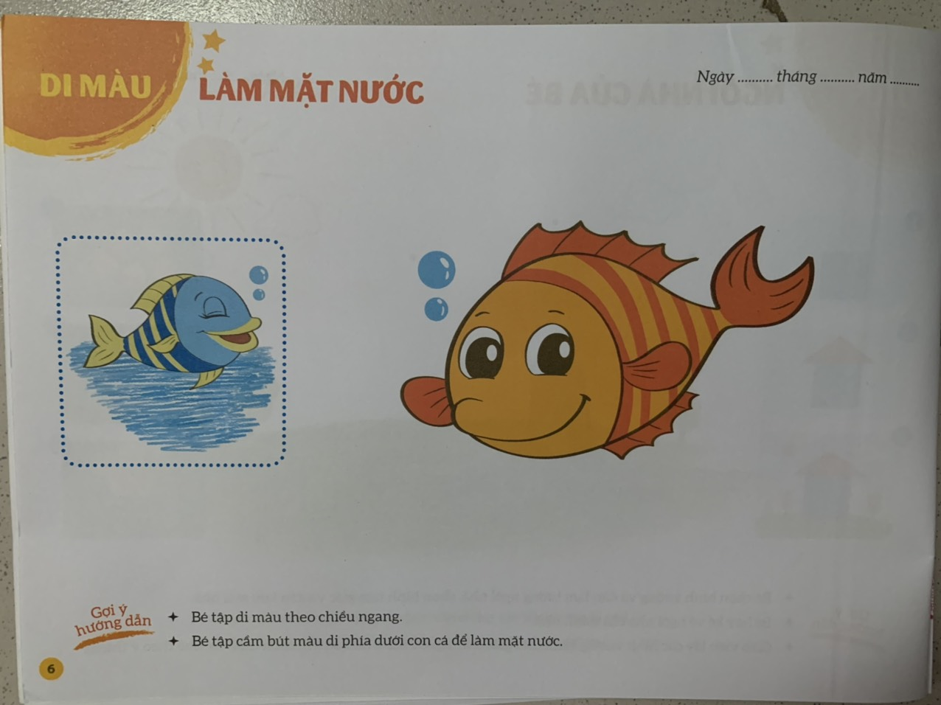
Cô giáo đọc gợi ý hướng dẫn của bài chi trẻ nghe .

Slide 5
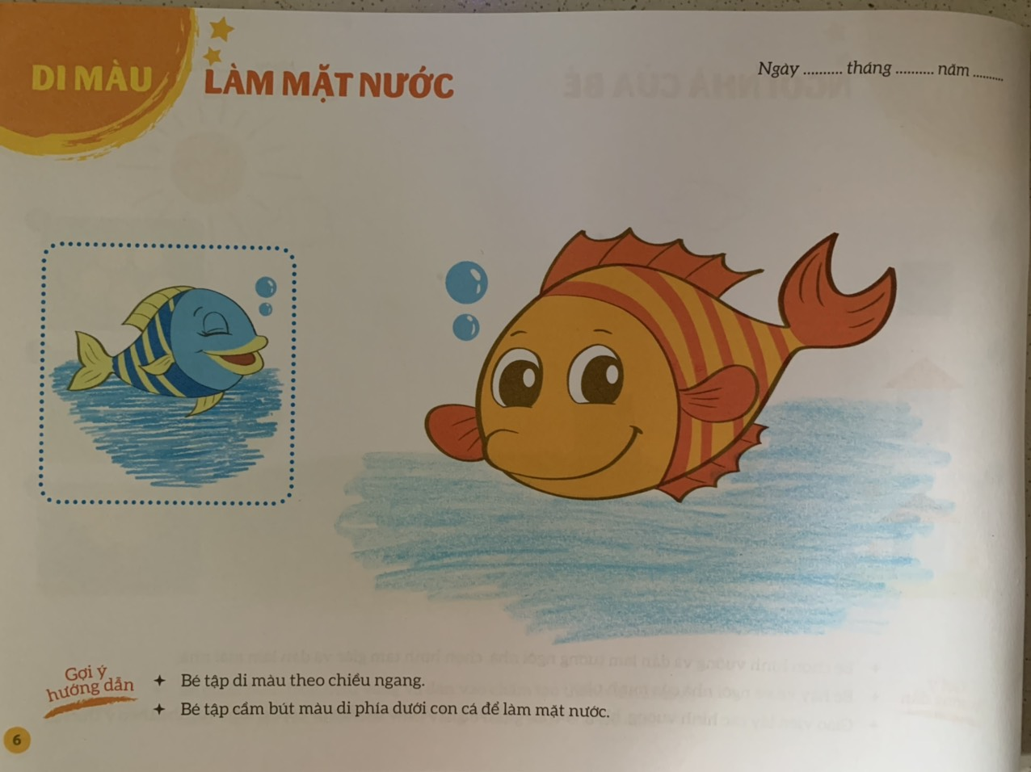

Slide 6
HOẠT ĐỘNG TRẺ
TRẺ THỰC HIỆN

Slide 7


